Slide 1



경제아띠 제안서
10조
2011년 11월 30일(수)

Slide 2
목차
향영 소개
경제아띠
1) 경제아띠 소개
2) 지난 활동내역
3) 수업계획서 및 수업자료 Sample
3. 연락처

Slide 3
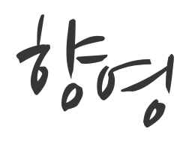
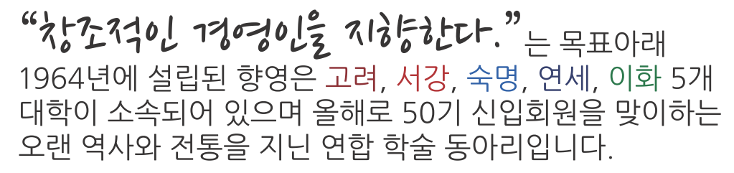

?
52기
공식 홈페이지
http://www.bumaism.com/

Slide 4
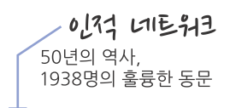
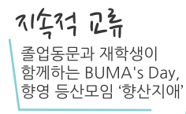


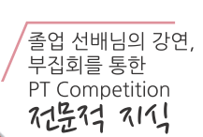
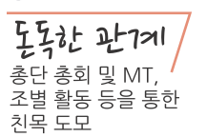
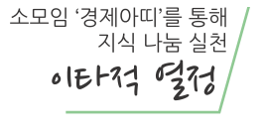

Slide 5

?
경제아띠
경영 연합 동아리 ‘향영’ 내 소모임으로 중,고등학생 대상으로 경제 교육봉사 활동
학생들의 특성에 맞춰 직접 수업 주제와 커리큘럼을 기획하고 수업 자료를 제작해 수업을 진행함
교육 봉사로 학생의 학습을 돕는 동시에 수업 준비를 통해 대학생도 주제를 심화적으로 탐구
대학생과 학생간 소통과 교감을 통한 상호적 인격 성장

Slide 6
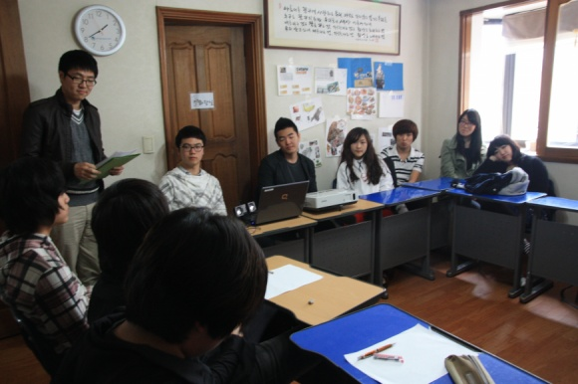
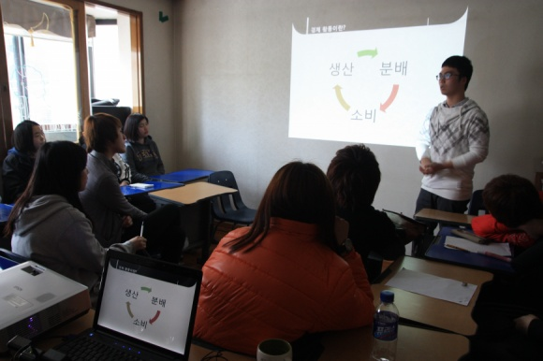
지난 활동내역
2011년도 1학기(4월 – 7월, 매주 금요일)
봉사대상 : 꿈틀학교
(전인형 청소년 대안학교)
봉사방법 : 경제 교과 (게임, 활동 등 참여 위주 수업)
봉사인원 : 10명
2011년도 2학기(9월 – 11월, 매주 금요일)
봉사대상 : 꿈틀학교+셋넷학교(탈북 청소년 대안학교)
봉사방법 : 경제 교과 (NIE나 뉴스, 이슈를 통한 수업)
봉사인원 : 10명

Slide 7
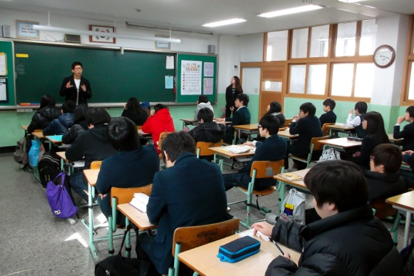
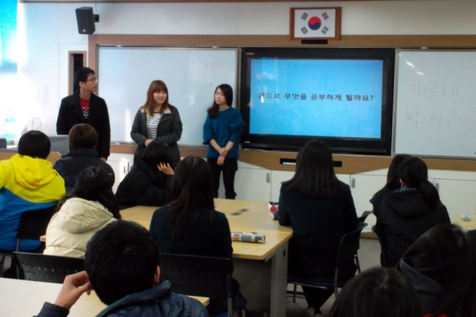
지난 활동내역
2012년도 1학기(4월 – 7월, 매주 금요일)
봉사대상 : 연신중학교
봉사방법 : 경제 교과수업
봉사인원 : 8명

Slide 8
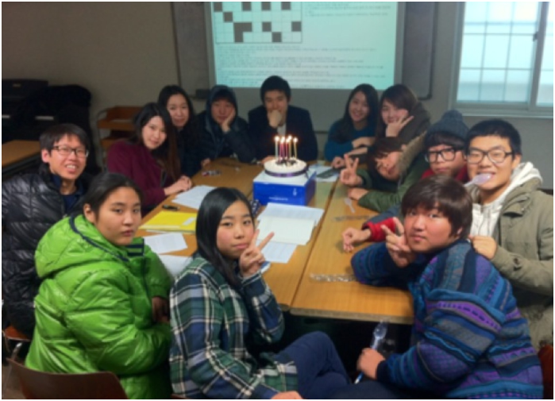
지난 활동내역
2012년도 2학기(9월 – 12월, 매주 금요일)
봉사대상 : 꿈틀학교
봉사방법 : 경제 교과수업
봉사인원 : 6명 (3명씩 격주로 진행)

Slide 9
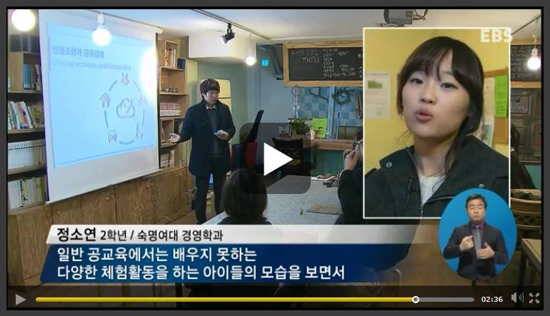
지난 활동내역
2013년도 2학기
봉사대상 : 두더지실험실, 성미산학교
교과내용 : 협동조합과 공유경제를 통해 배우는 대안경제

Slide 10
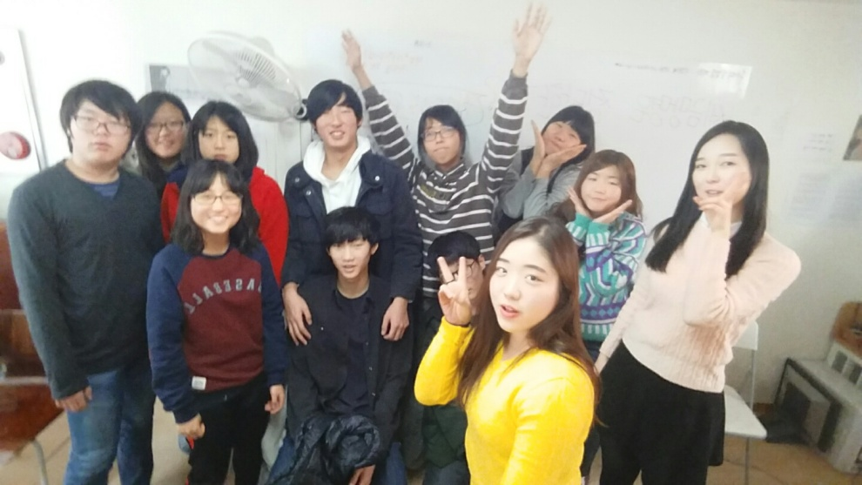
지난 활동내역
2014년도 2학기
봉사대상 : 성미산학교
봉사방법 : 경제 교과 수업
봉사인원 : 8명
교과내용 : 대안경제, 자본주의의 역사, 기초 경제이론

Slide 11
2014년도 2학기 성미산학교 커리큘럼
2014.10.24 1주차 - 화폐
-화폐의 기본 개념과 역사를 공부하며 화폐에 대한 생각 정리
2014.11.07 2주차 - 자본주의의 역사 I
-자본주의의 시대별 변천사를 이론의 중심 주장을 파악하며 확인
2014.11.27 3주차 - 자본주의의 역사 II, 세금
-자본주의 역사에 대해 마무리하며 토론을 위해 세금에 대해 공부
2014.12.05 4주차 - 세금 토론
-지난 차시에서 공부한 세금을 주제로 학생들의 생각을 토론하며 정리
2014.12.12 5주차 - CSV
-현재 각광받는 개념인 CSV에 대한 기본적 이해를 다지며 생각을 정리

Slide 12
수업계획서
여명학교 학생을 위한 알기 쉬운 경제학 계획서
일정
2015학년도 1학기 [조정가능]
진행방식
강사는 동아리 회원 중 2-3명이 매회 수업에 참가하여 자료를 이용해 설명하며 주제에 대한 기본적인 이해를 돕는다. 설명이 끝이 나면 주제에 대한 이야기 혹은 토론 등의 활동을 진행하며 학생들이 적극적으로 참여할 수 있도록 돕는다. 매회 수업 준비를 위해 2-3명의 준비 선생님이 수업 내용 및 보조 자료에 대한 회의, 제작에 참여한다.

Slide 13
수업계획서
수업목표
경제학이 생소한 학생들에게 친근하고 재미있는 주제로 경제학을 쉽게 접하게 한다.
최근의 경제적 이슈, 경제적 요소들에 대한 개인의 가치관 형성 등 정규 교과 과정에서 자세히 공부하기 어려운 부분을 다룬다.
단순히 이론을 배우고 예시를 확인하는 것에서 나아가 학생들이 자신의 실생활을 대입해보며 직접 느끼고 이해할 수 있는 입체적인 경제학 수업을 진행한다.
재미있고 유익한 수업으로 경제학에 대한 학생들의 관심을 유도하는 것이 목표이다.
수업방법
강의를 통해 개념을 간단히 소개하고 설명하며, 활동으로 이해를 다지는 형식.
강의 45% 활동 55% (활동의 종류는 주제와 아이들 이해도에 따라 조정)
교재
강의 전 직접 제작한 프레젠테이션 자료를 활용하며, 심화적 이해를 위해 인터넷 기사 또는 비디오 클립 등의 컨텐츠가 추가 될 수 있다.

Slide 14
수업계획서 sample
수업 커리큘럼
(개략적인 내용에 한하며, 학생들의 수업 이해도 및 학사 일정, 강사의 중요도 판단에 따라 소폭 보완/수정이 가능하다.)
1. 우리 생활과 경제 (강의와 토론)
-경제 활동이란?
-합리적인 소비를 하기 위한 올바른 경제 습관은?
-경제 활동을 하는 사람들은?
2. 가계의 경제 활동 (강의와 토론)
-가계소득
-가계의 소비 생활_ 원활한 경제 생활을 위한 바람직한 가계 소비
-용돈 관리
-저축의 필요성_ 저축은 왜 필요할까요?
-소비자의 권리와 책임_ 소비자에게도 권리와 책임이 있어요
(후략)

Slide 15
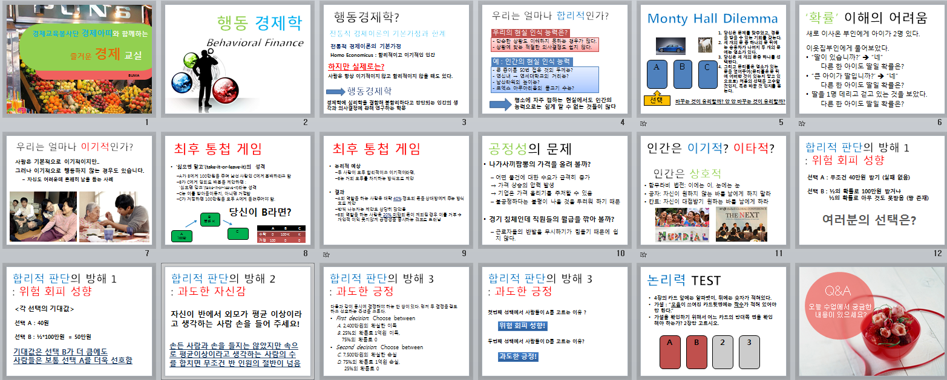
교재용 PPT sample

Slide 16
연락처
* 경제아띠 프로그램에 관심 있으신 분은 다음 연락처로 문의해주시기 바랍니다.
경제아띠 회장 오상준 (고려대 경영학과 09학번)
ohsj0119@gmail.com
E-mail.
010-4301-1619
Tel.

